Slide 1
ГБПОУ РО «Новочеркасский колледж промышленных технологий и управления»
Совершенствования системы преподавания общепрофессиональных дисциплин с учетом профессиональной направленности

Slide 2
ВОПРОСЫ СЕМИНАРА
Центр научно-методического и методического обеспечения процесса реализации общеобразовательной подготовки
Концепция преподавания общеобразовательных дисциплин с учетом профессиональной направленности программ СПО, реализуемых на базе ООО
Технологии эффективного преподавания общеобразовательных дисциплин в СПО
Методики преподавания общеобразовательных дисциплин в СПО
Пример разработки рабочих программ

Slide 3
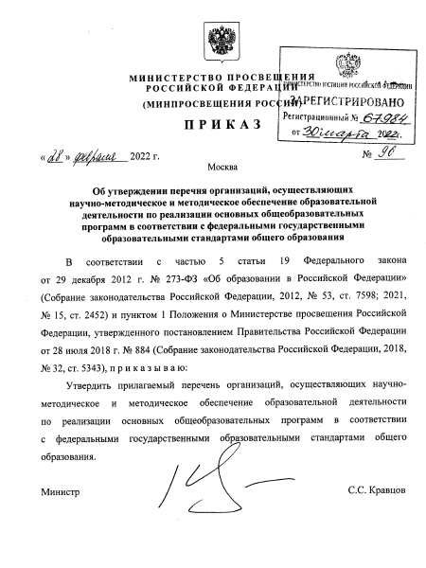
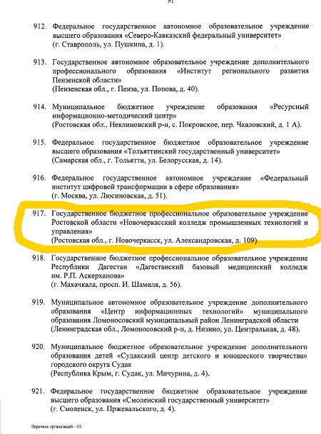

Slide 4
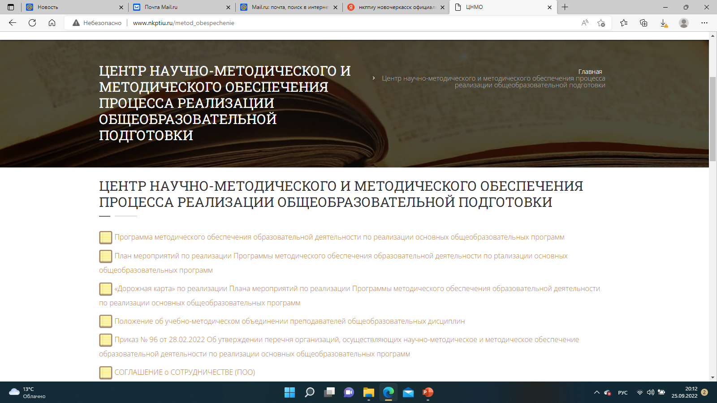
ЦНМО (nkptiu.ru)

Slide 5
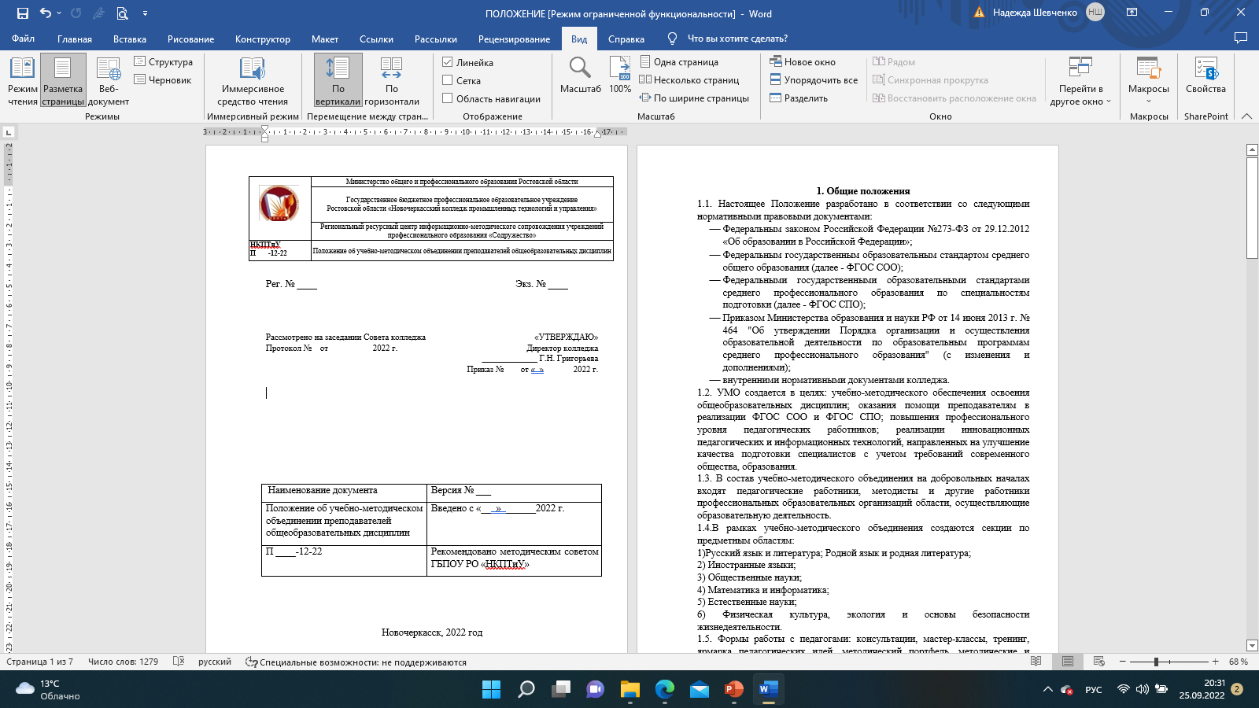

Slide 6
Предметные области «Русский язык и литература»; «Родной язык и родная литература»
В состав секции входят преподаватели профессиональных образовательных организаций реализующие дисциплины «Русский язык», «Литература», «Родной язык», «Родная литература».
Основные направления работы секции:
Разработка и совместное обсуждение учебно-методического обеспечения дисциплин;
Обмет опытом по внедрению методики преподавания по общеобразовательным дисциплинам «Русский язык», «Литература», «Родной язык», «Родная литература» с учетом профессиональной направленности;
Повышение качества знаний обучающихся по русскому языку и литературе (родному языку, родной литературы) через использование современных образовательных технологий;
Мониторинг и диагностика образовательных достижений обучающихся;
Проведение вебинаров, семинаров, конференции преподавателей профессиональных образовательных организаций области;
Организация и проведение конкурсов методических материалов в рамках предметных областей «Русский язык и литература; Родной язык и родная литература»;
Создание и систематизация банка дидактического материала и банка информационной поддержки образовательного процесса.

Slide 7
Предметная область «Естественные науки»
В состав секции входят преподаватели профессиональных образовательных организаций, реализующие дисциплины «Астрономия», «Физика», «Химия», «Биология», «Естествознание».
Основные направления работы секции:
Разработка и совместное обсуждение учебно-методического обеспечения дисциплин;
Обмен опытом по внедрению методики преподавания по общеобразовательной дисциплины «Астрономия» с учетом профессиональной направленности;
Обновление и разработка содержания общеобразовательных дисциплин «Физика», «Химия», «Биология», «Естествознание» с учетом профессиональной направленности;
Проведение вебинаров, семинаров, конференции преподавателей профессиональных образовательных организаций области по предметной области «Естественные науки»;
Организация и проведение конкурсов методических материалов в рамках предметной области «Естественные науки».

Slide 8
Предметная область «Математика и информатика»
В состав секции входят преподаватели профессиональных образовательных организаций, реализующие дисциплины «Математика», «Информатика».
Основные направления работы секции:
Разработка и совместное обсуждение учебно-методического обеспечения дисциплин;
Обмен опытом по внедрению методики преподавания по общеобразовательной дисциплины «Математика» с учетом профессиональной направленности;
Обновление и разработка содержания общеобразовательной дисциплины «Информатика» с учетом профессиональной направленности;
Мониторинг и диагностика образовательных достижений обучающихся;
Проведение вебинаров, семинаров, конференции преподавателей профессиональных образовательных организаций области по предметной области «Математика и информатика»;
Организация и проведение конкурсов методических материалов в рамках предметной области «Математика и информатика»;
Повышение педагогического мастерства, развитие творческого потенциала преподавателей, обмен и обобщение опыта;
Создание и систематизация банка дидактического материала и банка информационной поддержки образовательного процесса.

Slide 9
Предметная область «Иностранные языки»
В состав секции входят преподаватели профессиональных образовательных организаций, реализующие дисциплину «Иностранный язык».
Основные направления работы секции:
Разработка и совместное обсуждение учебно-методического обеспечения дисциплин;
Реализация ФГОС СОО и внедрение современных педагогических технологий в образовательный процесс (игровой метод, обучение в сотрудничестве, языковой портфель и метод проектов;
Обмет опытом по внедрению методики преподавания иностранного языка с учетом профессиональной направленности;
Работа по развитию интеллектуальных и творческих способностей обучающихся;
Разработка учебно-методического обеспечения дисциплины «Иностранный язык»;
Повышение педагогического мастерства, развитие творческого потенциала преподавателей, обмен и обобщение опыта;
Совершенствовать применение компетентного подхода к обучению иностранному языку.

Slide 10
Предметная область «Общественные науки»
В состав секции входят преподаватели профессиональных образовательных организаций, реализующие дисциплины «История», «Обществознание», «Экономика», «Право», «География».
Основные направления работы секции:
Разработка и совместное обсуждение учебно-методического обеспечения дисциплин;
Обмен опытом по внедрению методики преподавания по общеобразовательной дисциплине «История» с учетом профессиональной направленности;
Обновление и разработка содержания общеобразовательных дисциплин «Экономика», «Право», «География», «Обществознание» с учетом профессиональной направленности;
Синхронизация предметных, метапредметных и личностных результатов с общими и профессиональными компетенциями;
Проектирование механизмов контроля и оценки результатов освоения дисциплине учетом профессиональной направленности основной образовательной программы среднего профессионального образования;
Выявление особенностей в организации учебных занятий при реализации дисциплин с учетом профессиональной направленности (индивидуальные и групповые проекты, бинарные занятия и др.);
Мониторинг и диагностика образовательных достижений обучающихся;
Проведение вебинаров, семинаров, конференции преподавателей профессиональных образовательных организаций области по предметной области «Общественные науки»;
Организация и проведение конкурсов методических материалов в рамках предметной области «Общественные науки»;
Создание и систематизация банка дидактического материала и банка информационной поддержки образовательного процесса.

Slide 11
Предметная область «Физическая культура, экология и основы безопасности жизнедеятельности»
В состав секции входят преподаватели профессиональных образовательных организаций, реализующие дисциплины «Физическая культура», «Экология», «Основы безопасности жизнедеятельности».
Основные направления работы секции:
Разработка и совместное обсуждение учебно-методического обеспечения дисциплин;
Обмен опытом по внедрению методики преподавания по общеобразовательным дисциплинам «Физическая культура» и «Основы безопасности жизнедеятельности учетом профессиональной направленности;
Обновление и разработка содержания общеобразовательной дисциплины «Экология» с учетом профессиональной направленности;
Проведение конкурсов, семинаров, мастер-классов;
Обсуждение и разработка учебно-методического сопровождение дисциплин предметной области «Физическая культура, экология и основы безопасности жизнедеятельности».

Slide 12
Что требуется от системы СПО?
1.Высокое качество образования, профориентация и трудоустройство выпускников
2.Высокое качество воспитания, обеспечивающее гражданскую и профессиональную самоидентификацию выпускников
3.Высокое качество общеобразовательной подготовки
4.Высокое качество образовательной среды, обеспечивающее культурное развитие среды
5.«Цифровая зрелость» образовательных организаций

Slide 13
Структура Концепции преподавания общеобразовательных дисциплин
1. Основные проблемы преподавания общеобразовательных учебных предметов с учетом профессиональной направленности программ среднего профессионального образования, реализуемых на базе основного общего образования;
2. Цель и задачи Концепции;
3. Особенности реализации среднего общего образования в пределах освоения образовательной программы СПО на базе основного общего образования;
4. Основные направления совершенствования системы преподавания общеобразовательных учебных предметов с учетом профессиональной направленности программ среднего профессионального образования, реализуемых на базе основного общего образования
4.1. Интенсивная подготовка, интеграция общеобразовательной и профессиональной подготовки
4.2. Профессиональная направленность общеобразовательной подготовки
4.3. Практическая подготовка, прикладные модули
4.4. Технологии дистанционного и электронного обучения
5. Механизмы реализации направлений совершенствования системы преподавания общеобразовательных учебных предметов с учетом профессиональной направленности программ среднего профессионального образования, реализуемых на базе основного общего образования

Slide 14
Проблемы преподавания общеобразовательных предметов в системе СПО
Низкий уровень освоения общеобразовательных учебных предметов в рамках получения основного общего образования, и, как следствие, отсутствие целостной̆ системы знаний по отдельным дисциплинам;
Стремление обучающихся осваивать только дисциплины «профессионального цикла» (дисциплины общеобразовательного цикла представляются обучающимся малозначительными, не требующими особого внимания и временных затрат на изучение);
Отсутствие широкой практики интеграции содержания общеобразовательных учебных предметов и дисциплин общепрофессионального цикла, модулей̆ профессионального цикла и как следствие проблемы отбора содержания общеобразовательных учебных предметов;
Сложившаяся система распределения учебной̆ нагрузки между преподавателями учебных предметов и дисциплин (модулей) не учитывает возможности междисциплинарного потенциала интегрированного обучения;
Организация повышения квалификации педагогов, не ориентирована на формирование компетенций, позволяющих интегрировать содержание общеобразовательных учебных предметов и дисциплин общепрофессионального цикла, модулей профессионального цикла;
Содержание учебников не отражает ориентированность материала на реализуемый̆ профиль, специфику получаемой̆ профессии или специальности.

Slide 15
Повышение качества преподавания общеобразовательных учебных дисциплин с учетом стратегических направлений (вызовов) развития системы среднего профессионального образования и совершенствование учебного процесса организаций, реализующих основные образовательные программы среднего профессионального образования.
Цель Концепции

Slide 16
Задачи Концепции
разработка и внедрение методик преподавания общеобразовательных учебных дисциплин с учетом интенсивного обучения;
обновление содержания общеобразовательных учебных дисциплин с включением прикладных модулей, соответствующих профессиональной направленности
профессий и специальностей;
введение практики интеграции содержания общеобразовательных учебных дисциплин с дисциплинами общепрофессионального цикла и профессиональными модулями;
внедрение в педагогическую практику преподавателей общеобразовательного цикла дисциплин эффективных образовательных технологий, в том числе технологий дистанционного и электронного обучения;
повышение квалификации педагогов общеобразовательного цикла дисциплин (подготовка преподавателей к работе с новыми методиками преподавания общеобразовательных дисциплин).

Slide 17
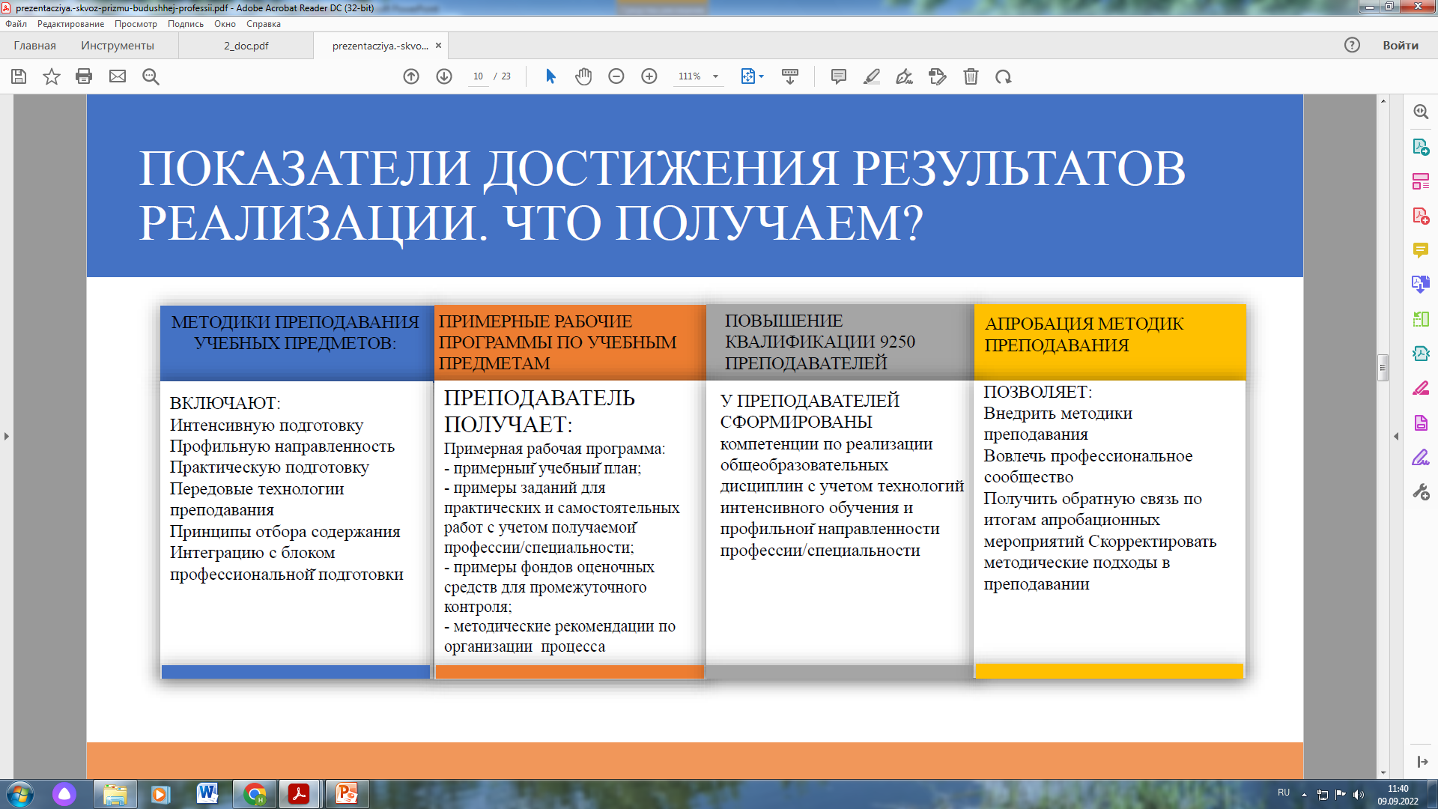

Slide 18
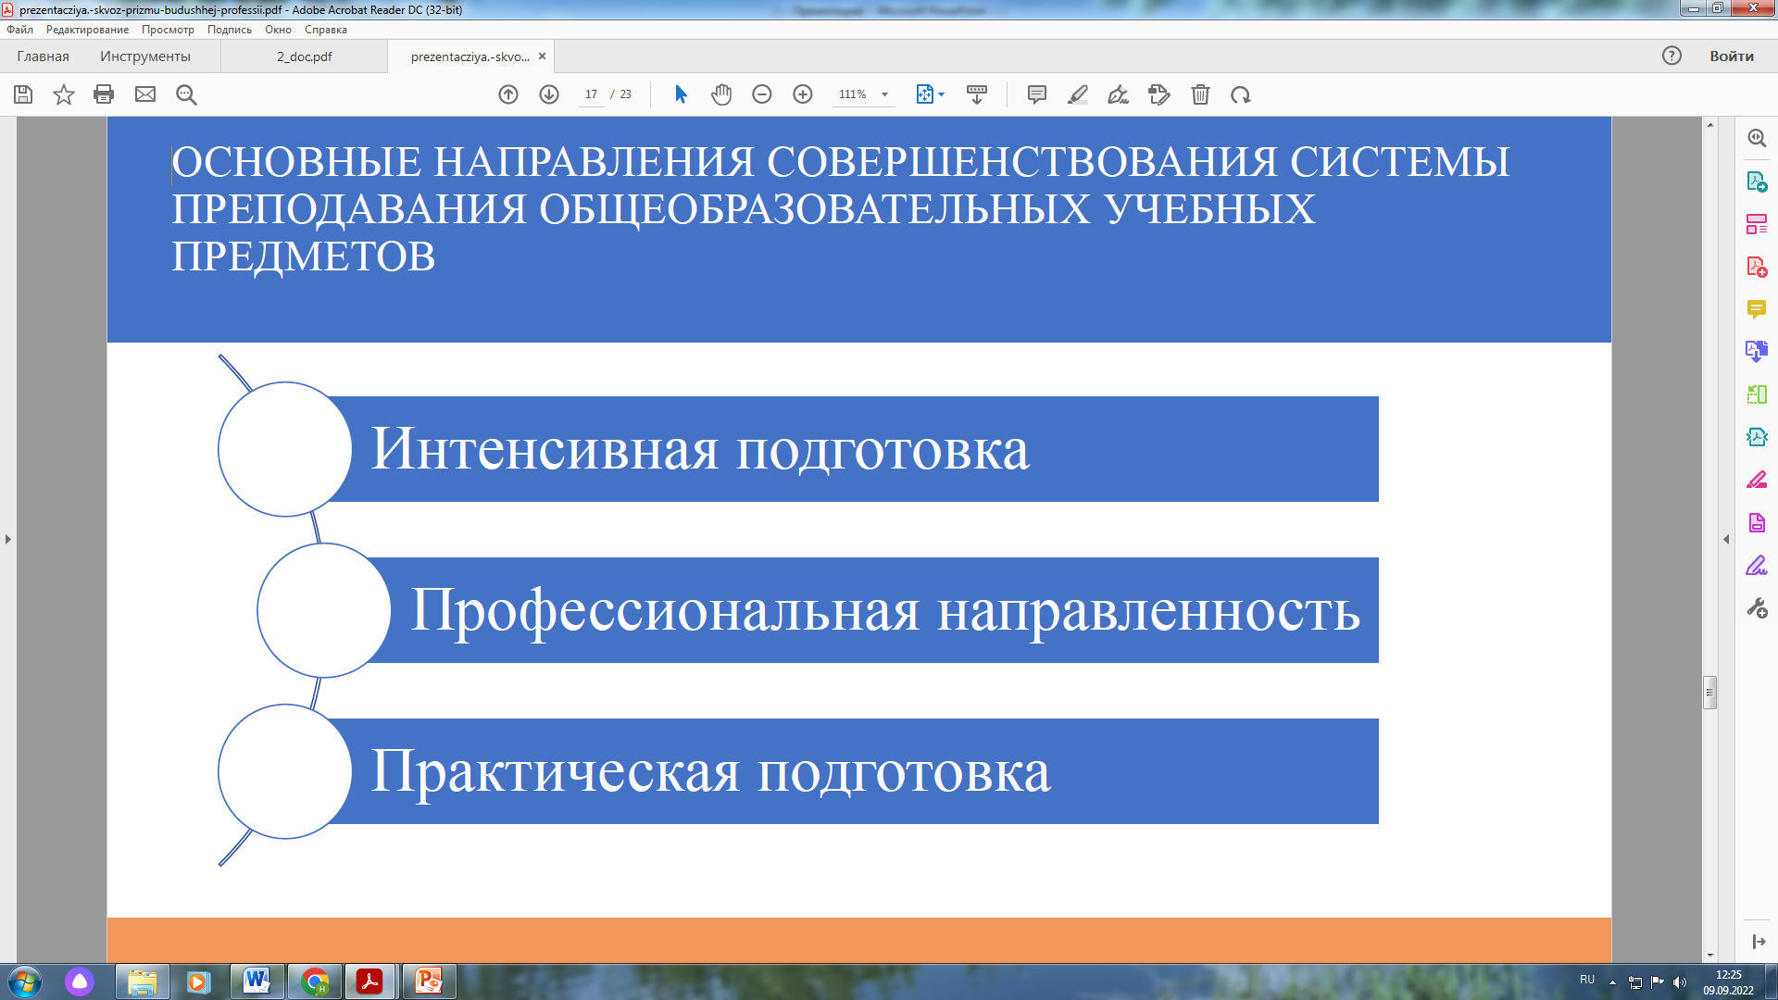

Slide 19
Современные технологии в преподавании в СПО
Исследовательская-доказательство или опровержение какой-либо гипотезы, проведение экспериментов, научное описание изучаемых явлений
Практико-ориентированная-решение практических задач
Информационно-поисковая-сбор информации о каком-либо предмете или явлении
Творческая-развитие у обучающихся интереса, формирование навыков поиска информации и творческих способностей

Slide 20
Для решения проблемы выбора актуальных методов для преподавания необходимо ориентироваться в общих методах обучения.
Разделение методов преподавания по принципу активности:
✓Пассивные методы обучения (когда преподаватель говорит, а обучающиеся слушают);
✓Активные методы обучения(когда преподаватель говорит со студентами , студенты говорят с преподавателем);
✓Интерактивные методы обучения (когда преподаватель говорит со студентами, студенты говорят с преподавателем, друг с другом).

Slide 21
Лекции с применением информационных технологий
Семинары с применением информационных технологий
Проектная деятельность
Технология -сотрудничества
Мозговой штурм
Консалтинг
Тренинги
Работа в парах
Геймификация
Коучинг
Ролевые и деловые игры
Обсуждения и дискуссии
Ротации
Дистанционное обучение
Case-study
«Лидер–ведомый»

Slide 22
Нетрадиционные уроки
-урок –деловая, ролевая игра;
-урок − конференция, пресс-конференция;
-урок –соревнование, состязание, «хоккей»;
-урок –КВН;
-урок творчества;
-урок –бенефис;
-урок –конкурс;
-интегрированный урок;
-урок –аукцион;
-урок –парадокс;
-урок –экскурсия;
-урок –путешествие;
-урок –«Что? Где? Когда?»;
-урок литературная гостиная;
-урок –обобщение «Вхождение на вершину»;
-урок –«Следствие ведет знатоки»;
-урок –«Суд идет»;
-урок –урок на производстве;
-урок –референдум;
-урок –музыкальный салон;
-урок в картинной галерее;
-урок на вернисаже, в театре;
-урок –«Спрашивай –отвечаем» и др

Slide 23
Интернет-ресурсы
http://www.consultant.ru/document/cons_doc_LAW_140174/
https://instrao.ru/index.php/spo-aprob
https://legalacts.ru/doc/rasporjazhenie-minprosveshchenija-rossii-ot-30042021-n-r-98-ob-utverzhdenii/
https://docs.edu.gov.ru/document/c5e5010d2b08f0a0d2e6423da6d45ab4/download/4140/
https://edu.gov.ru/national-project/
https://kirovipk.ru/wp-content/uploads/2021/02/instruktivno-metodicheskoe-pismo.pdf
https://repit.online/blog/post/metodika-prepodavaniya-spo-kak-prepodavat-v-ssuzah.html

Slide 24
СПАСИБО ЗА ВНИМАНИЕ!!!

